Slide 1
Особенности организации работы учителя-логопеда по коррекции общего недоразвития речи отягощённого билигвизмом
МДОУ «Детский сад №24 с. Крутой Лог»
Подготовила: ГЛАДЫШКО Н.В.

Slide 2
Что такое билингвизм.
Билингвами называют тех людей, которые могут понимать и говорить более чем на одном языке.
Для логопедии билингвизм представляет собой особый интерес, так как он нередко становится причиной возникновения специфического рода речевых ошибок, обусловленных как особенностями взаимодействия речевых систем, так и нарушениями речевого развития ребенка.
Фактор билингвизма для детей с речевой патологией является отягощающим, что сказывается на развитии речевой и познавательной сферы.
Исследования, проведенные учеными различных стран, опровергают широкое распространенное мнение, что маленький ребенок всегда схватывает второй язык « на лету», что усвоение его не требует никаких усилий от самого ребенка и окружающих его взрослых. Наоборот, овладение двумя языками вызывает трудности, да и речь на обоих языках развивается неравномерно. Ребенок не имеющий проявлений речевой патологии, усваивает полностью все компаненты новой языковой системы, но, как правило, в его речи сохраняются ошибки межъязыковой интерференции, акцент и другие особенности, отражающие взаимодействие двух языков.
Оптимальным для усвоения второго языка является 4-7летний возраст ребенка.

Slide 3
Организация коррекционно- развивающей работы.
Какая бы форма патологии речи ни была присуща ребенку, речь не минует в своем развитии основных периодов: овладение просодикой, звукопроизношением, слоговой структурой слова, накопление словаря, формирование грамматических конструкций и связной речи.
Для детей с недоразвитием речи характерно отсутствие четкости периодов речевого развития, характерно длительное «застревание» на некоторых этапах формирования речи при одновременном усвоении элементов следующего этапа.
Педагогам в работе с детьми билингвами рекомендуется использование «Программы логопедической работы с детьми, овладевающими русским (неродным) языком. Авторы Филичева Т.Б., Чиркина Г.В., Туманова Т.В.
Авторы программы предлагают в логопедической работе по преодолению речевых нарушений у детей, овладевающих русским языком, реализовать четыре группы задач.

Slide 4
Формирование звуковой стороны речи.
Сформировать у детей правильное произношение всех звуков русского языка как в изолированной позиции, так и в составе слова;
Добиться овладения основными фонетическими противопоставлениями русского языка- твердостью- мягкостью и глухостью- звонкостью согласных;
Развивать навык различения на слух усвоенных в произношении звуков ( в составе слова и изолированно) для подготовки к элементарному звуковому анализу;

Slide 5
Лексика русского языка
Обеспечить постепенное овладение детьми с неродным русским языком лексическим объемом импрессивной и экспрессивной речи, предусмотренной программой для детей с общим недоразвитием речи.
Активизировать употребление новых слов в различных синтаксических конструкциях, организуя различные игровые ситуации.

Slide 6
Формирование грамматики
формировать практическое представление о грамматическом роде существительных;
Учить обозначать множественность предметов, используя окончания существительных;
Научить согласовывать прилагательные с существительными в роде и числе;
Учить употреблять глаголы в повелительном наклонении;
Учить изменять глагол в настоящем времени по лицам;
Учить употреблять предлоги для обозначения местонахождения предметов в сочетании с соответствующими падежными формами существительных;

Slide 7
Связная речь
Учить детей самостоятельно строить фразы различной конструкции для описания различных ситуаций;
Развивать диалогическую речь на русском языке;
Формировать способы построения высказываний, служащих решению коммуникативных задач (просьба, отрицание, описание и.т.д.)

Slide 8
ОРГАНИЗАЦИЯ КОРРЕКЦИОННОЙ ДЕЯТЕЛЬНОСТИ
Для того, чтобы добиться положительных результатов в работе необходимо:
Применение принципов индивидуализации коррекционного воздействия;
Внедрение технологии интегрированного обучения в процессе коррекции речевых нарушений;
Использование игровых технологий для формирования положительной мотивации к занятиям;
Коррекционная работа должна проходить в условиях комплексного воздействия ( логопедического и педагогического), важно взаимодействие узких специалистов в овладении ребенка билингва русским языком.

Slide 9
ОРГАНИЗАЦИЯ КОРРЕКЦИОННОЙ ДЕЯТЕЛЬНОСТИ
В первом периоде обучения – индивидуальные занятия.
Во втором периоде – подгрупповые (3-5 человек) занятия.
В третьем периоде – групповые (12 человек) занятия совместно с русскоязычными детьми.
Продолжительность занятий:
в старшей группе – 20-25 минут;
в подготовительной группе – 30-35 минут.
Дети-билингвы относятся к категории детей с особыми образовательными потребностями. Инклюзивное образование позволяет двуязычным детям интегрироваться в современном мире.

Slide 10
Комплексная модель коррекционно-развивающей деятельности специалистов
ребёнок
Воспитатели- Осуществляет общеобразовательную коррекционную работу, направленную на устранение недостатков в сенсорной, аффективно-волевой, интеллектуальной сферах
Учитель-логопед -Осуществляет развитие речи и коррекцию звукопроизношения
Педагог-психолог -Развитие психических процессов, эмоционально-волевой и коммуникативной сферы, развитие мелкой моторики рук
Музыкальный руководитель- Осуществляет координацию речи, движений и музыки, способствует развитию фонематического слуха, осуществляет логоритмические упражнения
Инструктор по физической культуре- Формирование полноценных двигательных навыков. В процессе организованных занятий работа направлена на устранение нескоординированных движений

Slide 11
Работа с родителями.
Научиться любить, сочувствовать, радоваться и быть счастливым, ребенок может только с постоянной поддержкой взрослого, его позитивного воздействия на ребенка.И как бы грамотно не был организован учебный процесс, невозможно достигнуть поставленной цели без постоянного взаимодействия с семьей.
Именно в семье находится речевая среда, формируется характер, закладываются жизненные позиции. Важно взаимодействие с родителями, они должны быть не сторонними наблюдателями, а активными участниками в овладении языком.
Необходимо работать таким образом, чтобы родитель смог преодолеть родительский авторитаризм и увидеть мир с позиции ребенка, достичь понимания необходимости своевременного устранения речевых нарушений в процессе изучения ребенком неродного языка.
Знание русского языка становится сегодня условием успешной социализации ребенка, дает возможность самореализации личности, а также возможность получения дальнейшего образования.

Slide 12
Результативность логопедической работы
Результативность работы логопеда отмечается у детей с двуязычием, если они успешно адаптированы в социуме. Эта адаптация включает закрепление знаний, умений и навыков, предусмотренных программой; достижение успешности в обучении письму, чтению. Сведения, полученные детьми на занятиях, систематизируют и углубляют знания, полученные на уроках русского языка. Логопедические занятия расширяют знания детей об окружающем мире, помогают усвоить необходимые языковые средства (словарь, грамматический строй), способствуют более успешной адаптации в школьном коллективе. Целенаправленная работа на занятиях учителя-логопеда повышает общую успеваемость ребёнка, внимание к языковым явлениям, улучшает запоминание речевого материала, а значит, улучшает его внутренний психологический настрой, мотивацию на обучение.

Slide 13
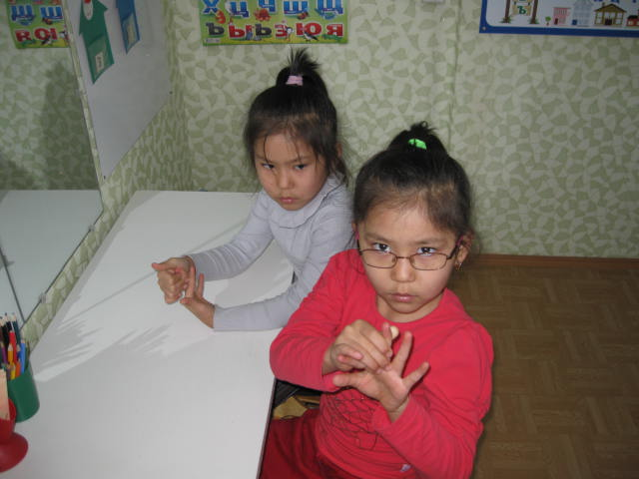
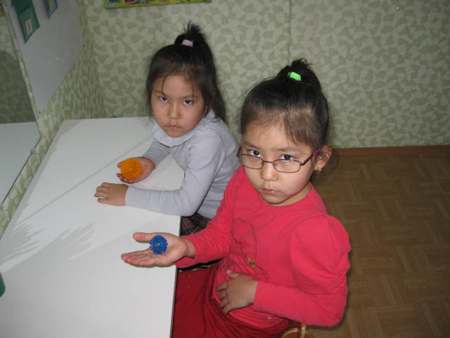
Развитие мелкой моторики

Slide 14
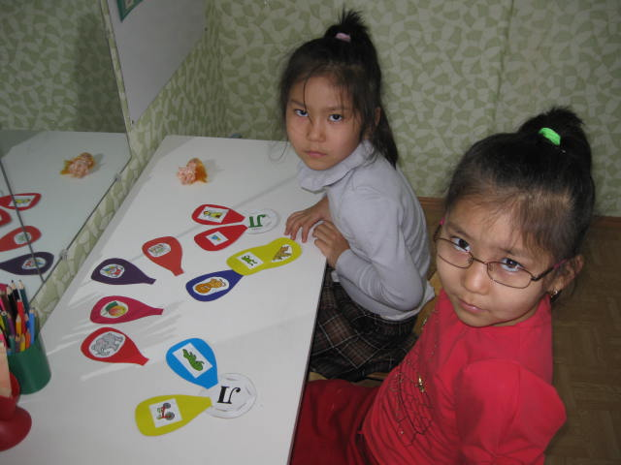
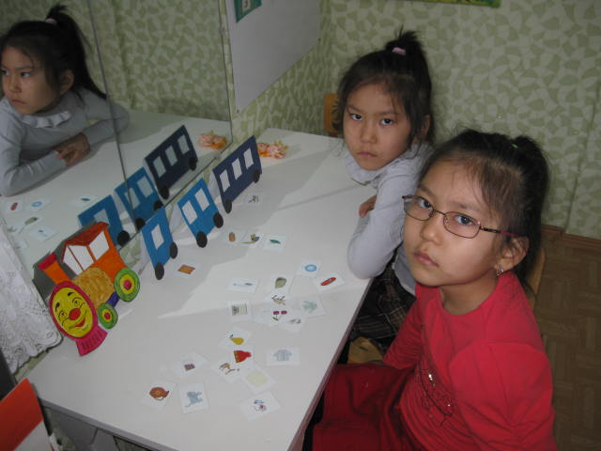
Развитие фонематического слуха

Slide 15
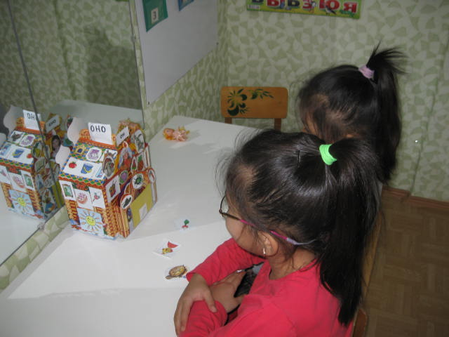
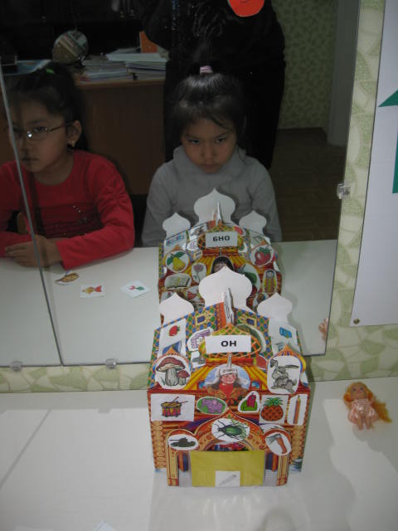
Знакомство с родовыми понятиями

Slide 16
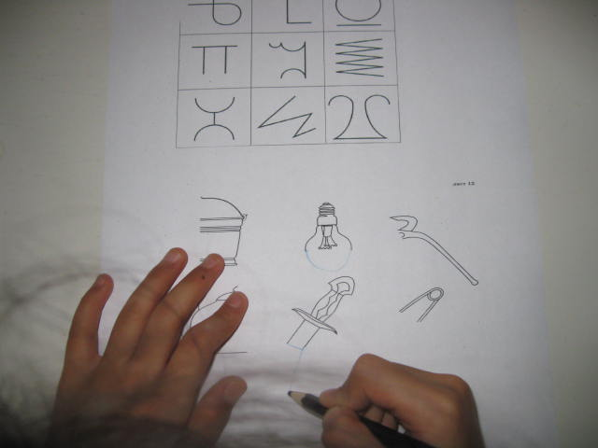
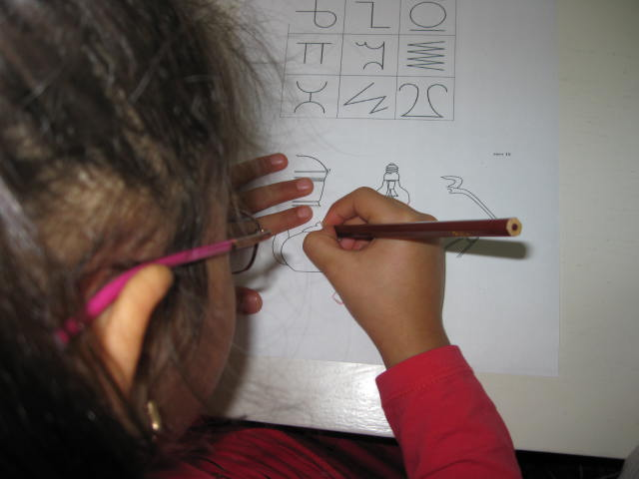
Развитие мыслительных процессов

